Slide 1



TRƯỜNG TIỂU HỌC XUÂN HỘI
CHÀO MỪNG QUÝ THẦY CÔ
VỀ DỰ GIỜ THĂM LỚP
Môn Toán lớp 3
BÀI 57: CHIA SỐ CÓ BỐN CHỮ SỐ CHO SỐ CÓ MỘT CHỮ SỐ (T1)

Slide 3
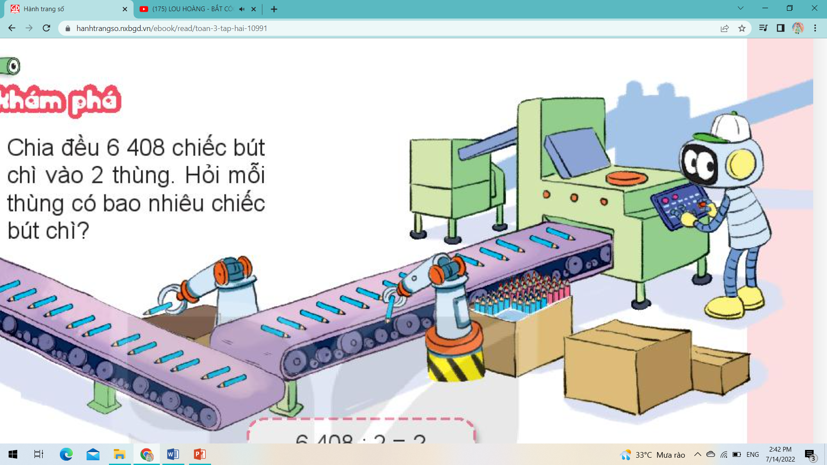
Thứ……ngày…..tháng…..năm…….
TOÁN
Bài 57: CHIA SỐ CÓ BỐN CHỮ SỐ CHO SỐ CÓ MỘT CHỮ SỐ (T1)

Slide 4
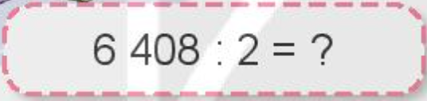
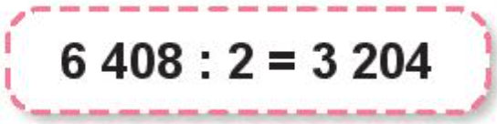
Thứ…2…ngày…5..tháng03…..năm2023…….
TOÁN
Bài 57: CHIA SỐ CÓ BỐN CHỮ SỐ CHO SỐ CÓ MỘT CHỮ SỐ (T1)
6 chia 2 được 3, viết 3.
3 nhân 2 bằng 6; 6 trừ 6 bằng 0.
6 408
2
0
4
3
2
0
4
Hạ 4; 4 chia 2 được 2, viết 2.
2 nhân 2 bằng 4; 4 trừ 4 bằng 0.
0
0
0
8
Hạ 0; 0 chia 2 được 0, viết 0.
0 nhân 2 bằng 0; 0 trừ 0 bằng 0.
0
Hạ 8; 8 chia 2 được 4, viết 4.
4 nhân 2 bằng 8; 8 trừ 8 bằng 0

Slide 6
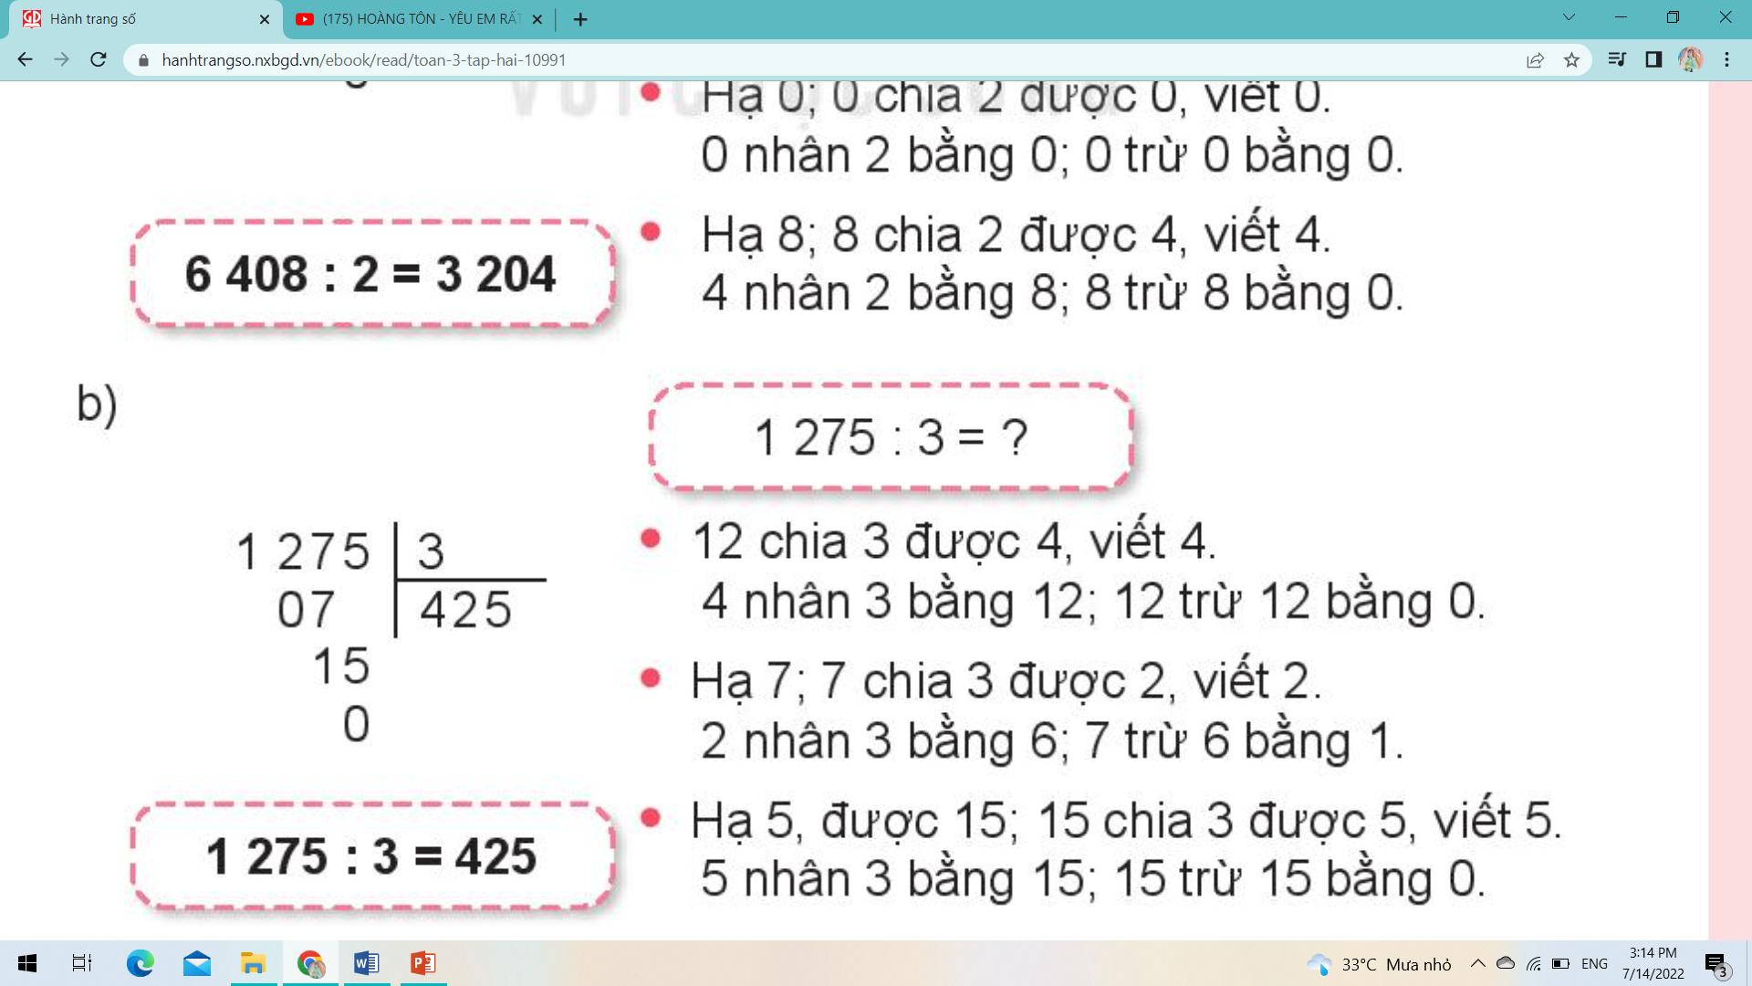
Thứ……ngày…..tháng…..năm…….
TOÁN
Bài 57: CHIA SỐ CÓ BỐN CHỮ SỐ CHO SỐ CÓ MỘT CHỮ SỐ (T1)
12 chia 3 được 4, viết 4.
4 nhân 3 bằng 12; 12 trừ 12 bằng 0.
1 275
3
0
7
4
2
5
Hạ 7; 7 chia 3 được 2 viết 2.
2 nhân 3 bằng 6; 7 trừ 6 bằng 1.
1
5
0
Hạ 5; 15 chia 3 được 5, viết 5.
5 nhân 3 bằng 15; 15 trừ 15 bằng 0.

Slide 7
Thứ……ngày…..tháng…..năm…….
TOÁN
Bài 57: CHIA SỐ CÓ BỐN CHỮ SỐ CHO SỐ CÓ MỘT CHỮ SỐ (T1)
1
Tính.
6 393
3
6 606
6
3 652
4
0 3
2 131
0 6
1 101
05
913
09
00
12
03
06
0
0
0
6 393 : 3 = 2 131
6 606 : 6 = 1 101
3 652 : 4 = 913

Slide 8
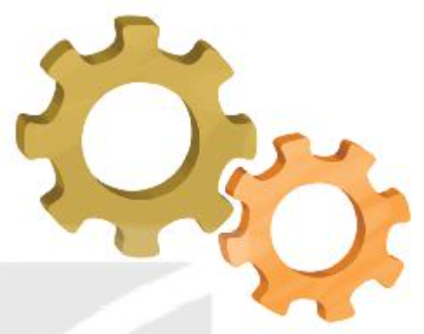
Thứ……ngày…..tháng…..năm…….
TOÁN
Bài 57: CHIA SỐ CÓ BỐN CHỮ SỐ CHO SỐ CÓ MỘT CHỮ SỐ (T1)
2
Một nhà máy sản xuất được 4 575 bánh răng trong 5 ngày. Hỏi mỗi ngày nhà máy sản xuất được bao nhiêu bánh rang? Biết rằng số bánh rang nhà máy sản xuất được trong mỗi ngày là như nhau.
Bài giải
Mỗi ngày nhà máy sản xuất được số bánh răng là:
4 575 : 5 = 915 (bánh răng)
Đáp số: 915 bánh răng

Slide 9

Thứ……ngày…..tháng…..năm…….
TOÁN
Bài 57: CHIA SỐ CÓ BỐN CHỮ SỐ CHO SỐ CÓ MỘT CHỮ SỐ (T1)
3
Số ?
Có hai trang trại nuôi vịt, trang trại thứ nhất có 4 500 con vịt, số con vịt ở trang trại thứ hai bằng số con vịt ở trang trại thứ nhất giảm đi 3 lần.
Trang trại thứ hai con vịt.
Cả hai trang trại có con vịt.
1 500
6 000

